Slide 1



Slide 2
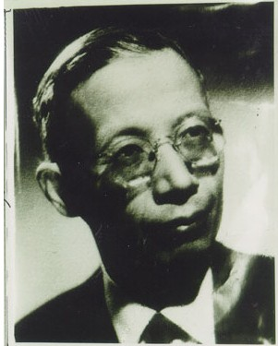
20世纪中国气象事业的史册上，镌刻着这样一个名字——竺可帧。这位早年留美的气象学博士，以其强烈的爱国心和责任感，为中国自己的气象学研究和应用的宏伟大厦奠定了坚实基础。他严谨的学风、坚韧的毅力以及对党和人民的无限热爱，成为广大科研工作者的楷模。

Slide 3
竺可桢先生（1890-1974）1918年获哈佛大学博士学位， 同年回国后任教于武昌高等师范学校、东南大学、南开大学等，1929年起任中央研究院气象研究所所长。1936年4月7日国民政府行政会议任命竺可桢任浙江大学校长，1948年当选为中央研究院院士。新中国成立后，1949年10月16日，被任命为中国科学院副院长。
竺可桢先生是我国近代科学家、教育家的一面旗帜，气象学界、地理学界的一代宗师，献身共产主义事业的一名忠诚战士。他一生热爱祖国，热爱科学和教育事业，为我们留下了许多宝贵的精神财富。竺可桢先生是我国近代地理学和气象学的奠基人，他学识渊博，在气象学、地理学、自然科学史等方面都有卓越贡献，许多研究都有重大创新，达到国际一流水平。竺可桢先生胸襟豁达开阔、治学严谨勤奋、待人宽厚至诚，堪称"品格和学问的伟人"。

Slide 4
学习生字词

Slide 5
《第一朵杏花》
明媚 程度 郑重 掌握 兴冲冲 绽开 估计 大概 规律 顷刻间
一株 广泛 信仰 皱纹

Slide 6
《第一朵杏花》
一株杏树 泛出粉红 竺可桢 不同程度 绽开
花瓣 补充 花苞 兴冲冲 捧出 不止一次
精确 也许 推断 代替 明媚 程度
郑重 掌握 兴冲冲
绽开 估计 大概 规律
顷刻间 一株 广泛 信仰 皱纹

Slide 7


Slide 8
读准下列字音
zhū céng zhòu zhǎng
株 曾 皱 掌

Slide 9


Slide 10
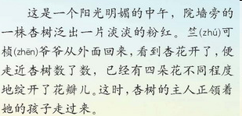

Slide 11

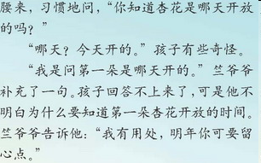

Slide 12


Slide 13
学生说话举例：
△时间像飞箭，转眼又是一年。秋风吹黄了稻子，吹走了大雁，吹落了树叶，吹红了满山的枫叶。
△时间像飞箭，转眼又是一年。寒风吹枯了小草，吹冻了小河，吹白了芦花，吹开了芳香扑鼻的腊梅。

Slide 14
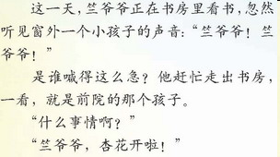


Slide 15
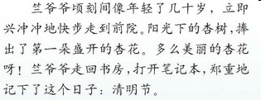

Slide 16
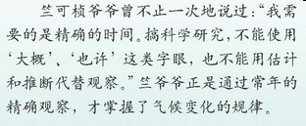

Slide 17
巩固练习

Slide 18
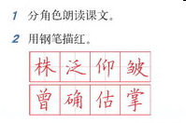

Slide 19


Slide 20
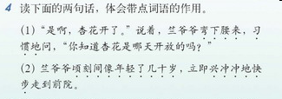

Slide 21
课后练习题4:”弯下腰来”表现了竺可桢爷爷平易近人、和蔼可亲。
“习惯地问” 说明竺可桢爷爷一看到开放的杏花，就要进一步探究开放的时间，这种主动探索科学的行为已经成为他的一种习惯。
“顷刻间像年轻了几十岁”“兴冲冲地快步”充分表现了竺可桢爷爷得到第一朵杏花开放的准确时间后的激动心情。

Slide 23

世界上最聪明的人是最尊重事实的人，只有这样，才经得起事实和历史的考验。

Slide 24
《第一朵杏花》讲的是 帮
观察 开放的时间的故事。他说：“我需要的是
的时间。搞科学研究，不能使用 这类字眼，也不能用
和 代替 。”竺爷爷正是通过常年的 ，才 了气候变化的 。（注意标点！）
邻居孩子
竺可桢
第一朵杏花
‘精确’
‘大概’‘也许’
估计
推断
观察
精确观察
掌握
规律

Slide 25
写作特色
1、缘事明理，转承自然
叙事：询问-嘱托-记下
结尾：明了中心。
2、对话传情，映现人物。 （竺可桢爷爷对科学执著、非常严谨）

